Slide 1

交叉编译
创客学院 武老师

Slide 2
开发板启动过程
rootfs
dtb
linux
uboot
CortexA9
rootfs
dtb
linux
固件(BL0)
RAM
EMMC
iROM
uboot
Exynos4412
拨码开关
uboot
SD卡

Slide 3
编译原理
X86
0
1
0
1
gcc -c
ADDL R1,#1
gcc -S
a++;
ARM
1
1
0
0
arm-gcc -S
arm-gcc -c
ADD R1,#1

Slide 4
编译原理
机器码（二进制）是处理器能直接识别的语言，不同的机器码代表不同的运算指令，处理器能够识别哪些机器码是由处理器的硬件设计所决定的，不同的处理器机器码不同，所以机器码不可移植
汇编语言是机器码的符号化，即汇编就是用一个符号来代替一条机器码，所以不同的处理器汇编也不一样，即汇编语言也不可移植
C语言在编译时我们可以使用不同的编译器将C源码编译成不同架构处理器的汇编，所以C语言可以移植

Slide 5
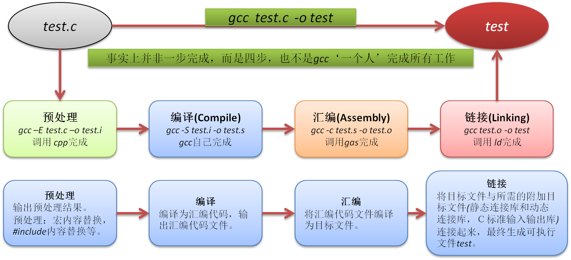
GCC编译过程

Slide 6


交叉编译
交叉编译
程序的编译和运行不在同一台机器上
ubuntu
编辑、编译
开发板
运行

Slide 7
交叉编译工具链
交叉编译工具链的获取:
1) 官网获取(不推荐,需要自己进行复杂配置与编译)
http://ftp.gnu.org/gnu/gcc/
2) BSP板级开发支持包(推荐)
samsung、全志...
交叉编译工具链的内容
1) 交叉编译工具
gcc/readelf/size/nm/strip/objcopy/objdump/addr2line
2) 库
ARM架构的库

Slide 8


